Slide 1
Ejercicio de puntuación de dicéntricos

Slide 2
Objetivo final de aprendizaje
Comprender el papel del ensayo de cromosomas dicéntricos (DCA, por sus siglas en inglés) en un incidente radiológico o nuclear.

Slide 3
Objetivos facilitadores de aprendizaje
Comprender la importancia de la mano de obra y los recursos de laboratorio para el ensayo de cromosomas dicéntricos (DCA, por sus siglas en inglés) a la hora de proporcionar una respuesta más eficaz a un incidente radiológico.
Reconocer la diferencia entre los cromosomas sanos y los cromosomas aberrantes relacionados con la exposición a la radiación.
Realizar un ensayo de cromosomas dicéntricos (DCA, por sus siglas en inglés) de portaobjetos de muestra.

Slide 4
Ensayo de cromosomas dicéntricos (DCA, por sus siglas en inglés)
Utiliza el daño cromosómico como biomarcador de la exposición a la radiación ionizante.
Sensible y específico para la exposición a la radiación ionizante.
Independiente del género, la edad y la raza.

Slide 5
Ensayo de cromosomas dicéntricos (DCA, por sus siglas en inglés)
La radiación ionizante induce roturas de la doble cadena del ADN.
La mala unión de las roturas provoca cromosomas con dos o más centrómeros.
La frecuencia de cromosomas dicéntricos aumenta con la dosis de radiación.

Slide 6
Importancia del ensayo de cromosomas dicéntricos (DCA, por sus siglas en inglés)
Eventos radiológicos/nucleares con víctimas en masa.
  Estimaciones precisas y oportunas de la dosis individual.
  Guía para el manejo clínico/médico apropiado.
Ensayo de cromosomas dicéntricos (DCA, por sus siglas en inglés).
  Triage
  Manejo médico
  Predicción de las consecuencias a largo plazo de los seres humanos expuestos.

Slide 7
Ensayo de cromosomas dicéntricos
Ventajas
Limitaciones
Específico para la exposición a la radiación.
Formación dependiente de la dosis, la tasa de dosis y el porcentaje del cuerpo expuesto.
Indicador fiable de daños en el sistema hematopoyético.
Estima la dosis de radiación absorbida por todo el cuerpo.
Ideal para la exposición externa con rayos, rayos X y neutrones.
El tiempo de respuesta es de aproximadamente 96 horas.
El DCA es sensible al tiempo.
No es ideal para la exposición interna.
El límite inferior de detección es de 0.15 Gy (el límite anual permitido por la Comisión Internacional de Protección Radiológica (CIPR) es de 0.02 Gy).
No está diseñado para fines reglamentarios.
Laboratorios limitados.

Slide 8
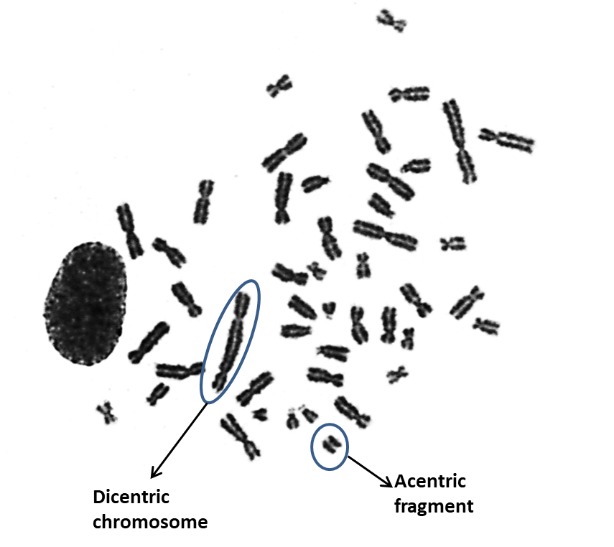
Puntuación de dicéntricos
Busque fragmentos acéntricos que puedan acompañar a un dicéntrico.
Los fragmentos pueden ocurrir sin la presencia de un dicéntrico.
Cromosoma dicéntrico
Fragmento acéntrico
Foto cortesía de REAC/TS CBL

Slide 9
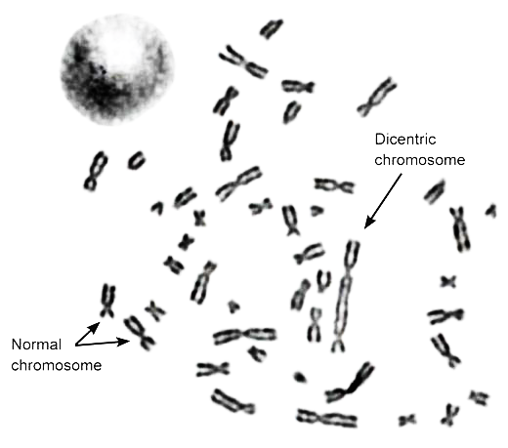
Puntuación de dicéntricos
Cromosoma dicéntrico
Cromosoma normal
Foto cortesía de REAC/TS CBL

Slide 10
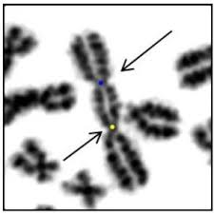
Equivalencias de la puntuación de dicéntricos
Dicéntrico
Cromosomas aberrantes con dos centrómeros.
Foto cortesía de REAC/TS CBL

Slide 11
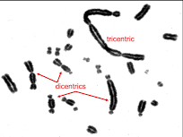
Equivalencias de puntuación de dicéntricos
Tricéntrico
Cromosomas aberrantes con tres centrómeros
Tricéntrico
Dicéntricos
Foto cortesía de REAC/TS CBL

Slide 12
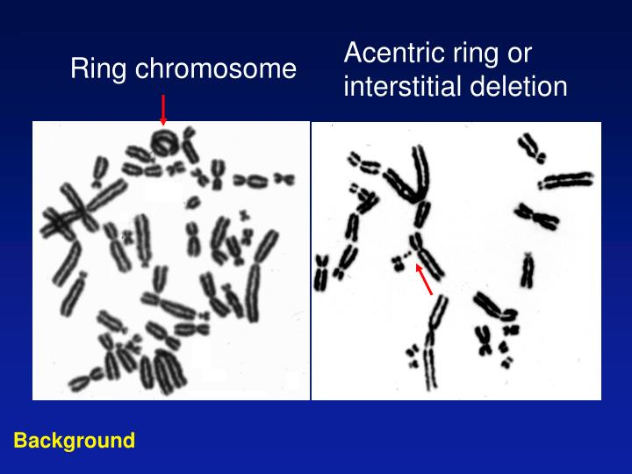
Equivalencias de puntuación de dicéntricos
Cuadricéntrico
Cromosomas aberrantes con cuatro centrómeros.
Anillos
Se considera un fragmento acéntrico.
Foto cortesía de REAC/TS CBL

Slide 13
Wasalenko JK et al. Ann Intern Med, 2004

Slide 14
Actividad del DCA: ¿Listo para la puntuación?
El documento tiene 10 muestras.
  15 minutos para completar.
Encierre en un círculo las aberraciones y sume los dicéntricos, tricéntricos y cuadricéntricos.
Al final repasaremos en grupo.

Slide 15
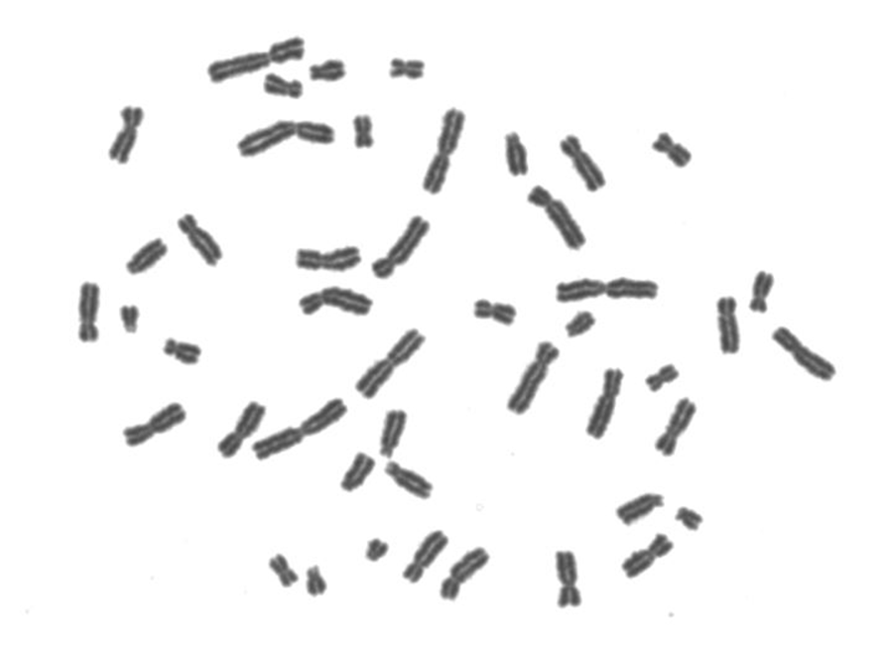
Muestra 1
Foto cortesía de REAC/TS CBL

Slide 16
Muestra 1
Foto cortesía de REAC/TS CBL

Slide 17
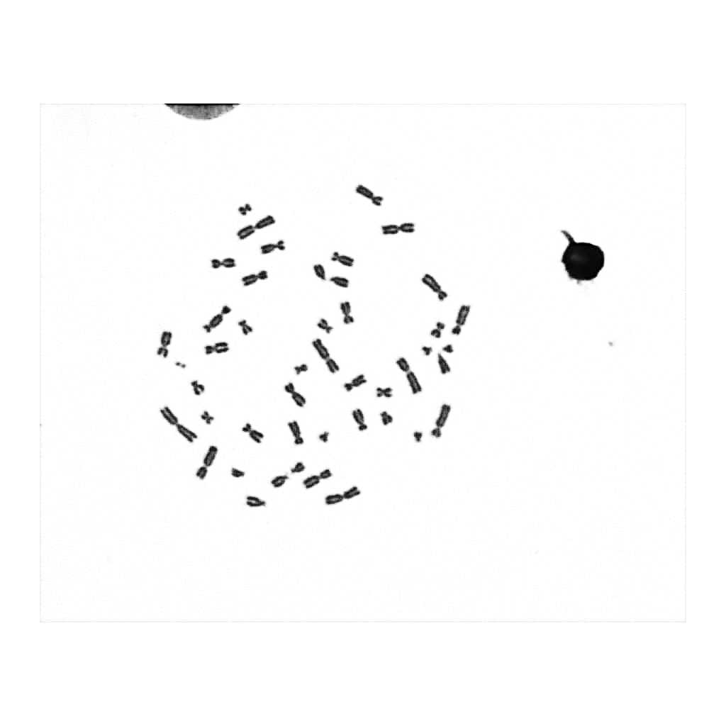
Muestra 2
Foto cortesía de REAC/TS CBL

Slide 18
Muestra 2
Foto cortesía de REAC/TS CBL

Slide 19
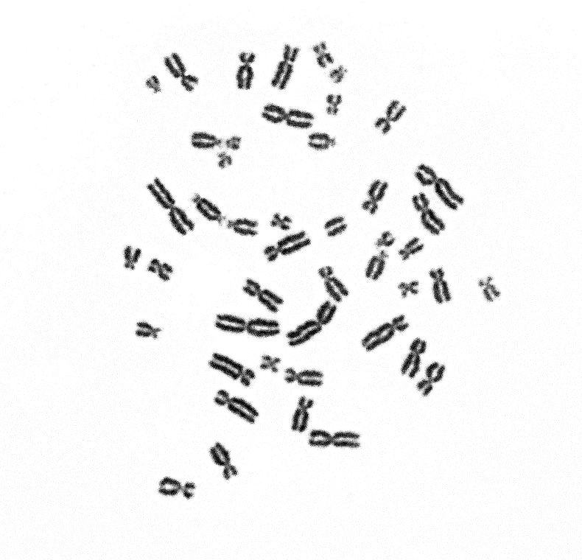
Muestra 3
Foto cortesía de REAC/TS CBL

Slide 20
Muestra 3
Foto cortesía de REAC/TS CBL

Slide 21
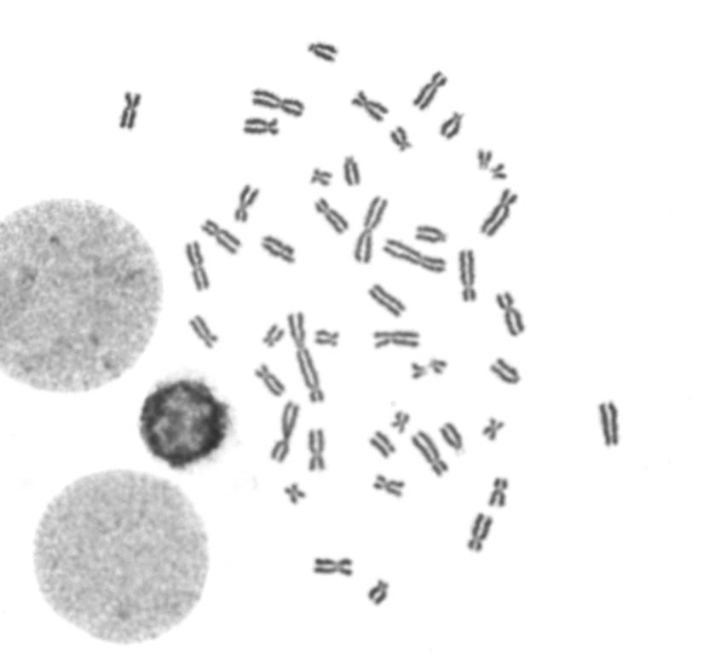
Muestra 4
Foto cortesía de REAC/TS CBL

Slide 22
Muestra 4
Foto cortesía de REAC/TS CBL

Slide 23
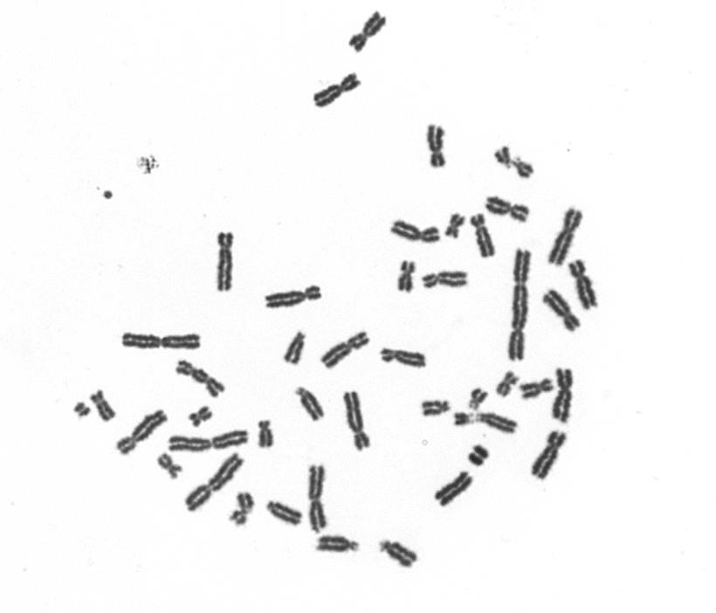
Muestra 5
Foto cortesía de REAC/TS CBL

Slide 24
Muestra 5
Foto cortesía de REAC/TS CBL

Slide 25
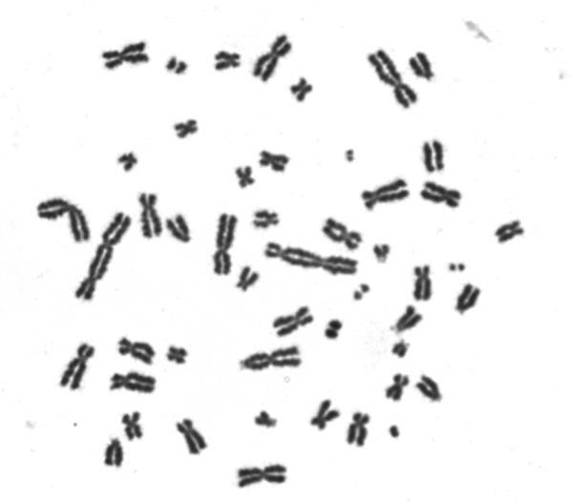
Muestra 6
Foto cortesía de REAC/TS CBL

Slide 26
Muestra 6
Foto cortesía de REAC/TS CBL

Slide 27
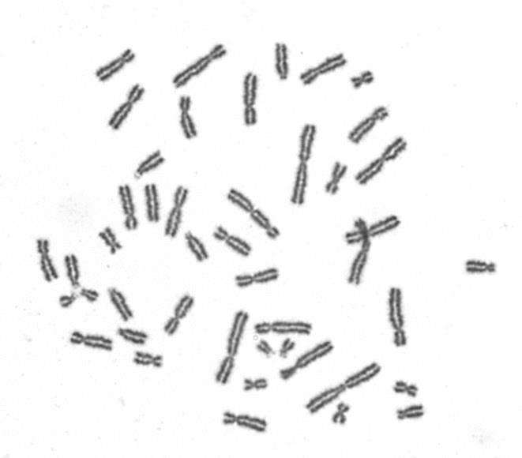
Muestra 7
Foto cortesía de REAC/TS CBL

Slide 28
Muestra 7
Foto cortesía de REAC/TS CBL

Slide 29
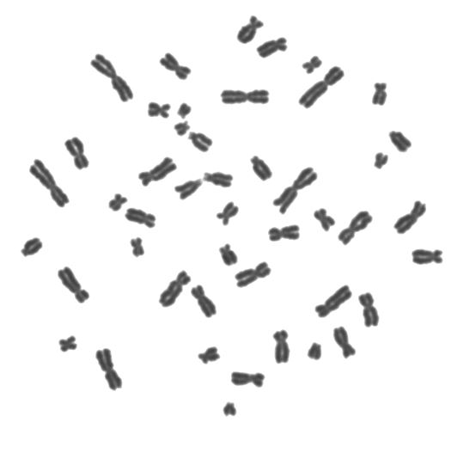
Muestra 8
Foto cortesía de REAC/TS CBL

Slide 30
Muestra 8
Foto cortesía de REAC/TS CBL

Slide 31
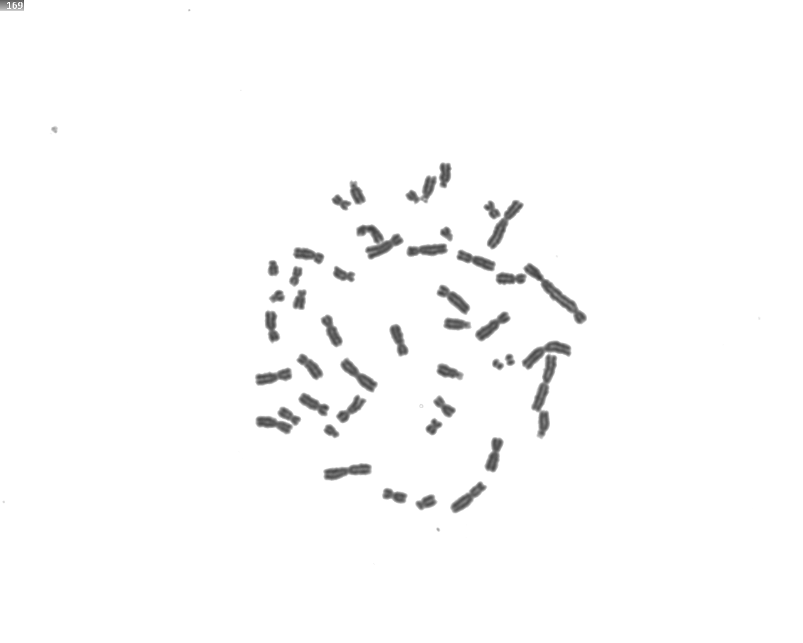
Muestra 9
Foto cortesía de REAC/TS CBL

Slide 32
Muestra 9
Foto cortesía de REAC/TS CBL

Slide 33
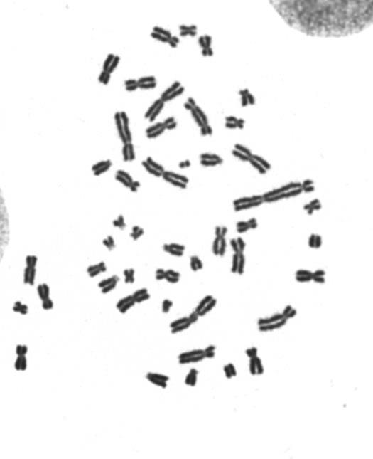
Muestra 10
Foto cortesía de REAC/TS CBL

Slide 34
Muestra 10
Foto cortesía de REAC/TS CBL

Slide 35
Resumen
El ensayo de cromosomas dicéntricos es una técnica probada que puede utilizarse para ayudar a calcular la dosis de radiación absorbida en individuos expuestos.
La información sobre la dosis de radiación individual ayuda a tomar mejores decisiones de tratamiento y a gestionar mejor los valiosos recursos de respuesta a emergencias.

Slide 36
Preguntas
¿Tiene usted alguna pregunta sobre alguno de los pasos?
¿Puede reconocer ahora la diferencia entre cromosomas sanos y cromosomas aberrantes relacionados con la exposición a la radiación?
¿Cómo accedería a esta capacidad en el laboratorio si fuera necesario?

